Slide 1
Gruppe D/4
Tema Design

Slide 2
Indledning
Tidsplan
Use Cases
Use case diagram
SSD’er
Operations kontrakter
Interaktionsdiagram
Designklassediagram
Implementering

Slide 3
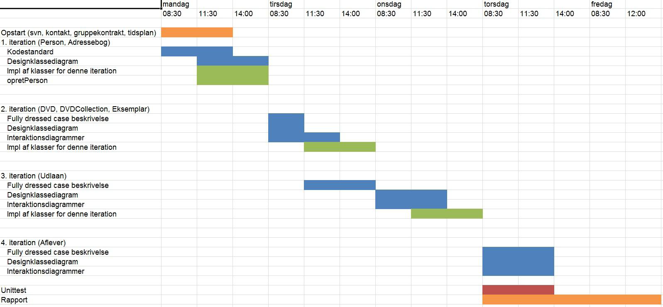
Tidsplan

Slide 4
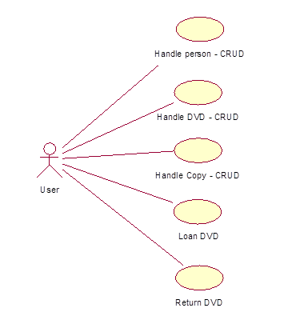
Use Cases

Slide 5
Use Cases (Handle DVD)
createDvd ”C”
Primær aktør: User
Pre-betingelse: ingen
Post-betingelse: Et dvd objekt er oprettet
Hoves succes scenarie:
• Brugeren angiver DVD oplysninger(id, titel, director, releaseDate)
• Systemet accepterer oplysningerne og opretter en ny dvd.
findDvd ”R”
Primær aktør: User
Pre-betingelse: Dvd er oprettet
Post-betingelse: Dvd er fundet
Hoves succes scenarie:
• Brugeren angiver det rigtige id
• System accepterer oplysningerne og finder Dvd.
• System returner det rigtig svar.
updateDVD ”U”
Primær aktør: User
Pre-betingelse: Dvd er fundet
Post-betingelse: Systemet opdater Dvd
Hoves succes scenarie:
• Brugeren finder dvd, ændre op oplysninger.
• Systemet accepterer oplysningerne og opdater dvd.
deleteDvd ”D”
Primær aktør: User
Pre-betingelse: Dvd er fundet i systemet og eventuelle eksemplarerne er ikke udlånt
Post-betingelse: Systemet har slettet dvd og eventuelle eksemplarer
Hoves succes scenarie:
• Brugeren finder dvd, og sletter dvd.
• System accepterer oplysningerne og sletter dvd og eventuelle eksemplarer

Slide 6
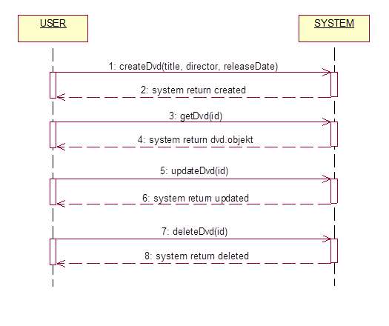
Use Cases (Handle DVD)

Slide 7
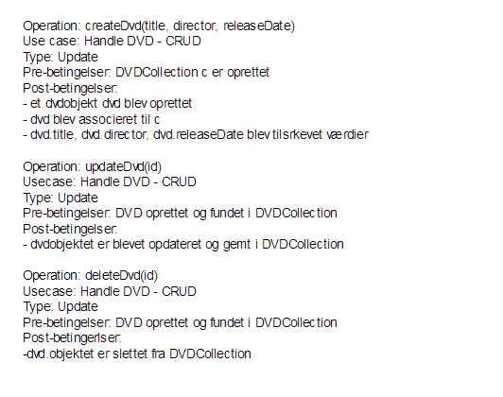
Use Cases (Handle DVD)

Slide 8
Use Cases (Loan)
Use case – Loan DVD
Use-case: createLoan() id : UC4
Aktør : User
Pre betingelser: En Person, en DVD med tilhørende eksemplar er oprettet i systemet.
Post betingelser: Udlånet er registreret i systemet.
Frekvens: -
Basis succes flow
En person henvender sig for at låne en dvd.
Personens ID indtastes i systemet.
Systemet finder personen.
Der angives hvilken DVD der ønskes lånt.
Systemet melder tilbage at der er ledige eksemplarer.
Der angives ønsket låne-periode.
Systemet registrerer perioden, og opretter det endelige lån.
Alternative scenarier
Til enhver tid hvor systemet melder fejl: Til at støtte korrekt administrering af udlån, skal systemet kunne gendanne det arbejde man lige har siddet med.
Brugeren genstarter systemet → Systemet spørg om tidligere arbejde skal gendannes.
Brugeren svarer Ja/Nej og systemet reagerer herefter.
Personen findes ikke i systemet:
Systemet gør opmærksom på, at personen ikke findes.
Brugeren opretter herefter personen.
DVD’en findes ikke i systemet
Systemet gør opmærksom på, at DVD’en ikke findes.
DVD’en eksisterer, men der er ingen eksemplarer hjemme.
Systemet gør opmærksom på, at der ikke er nogle eksemplarer til rådighed.

Slide 9
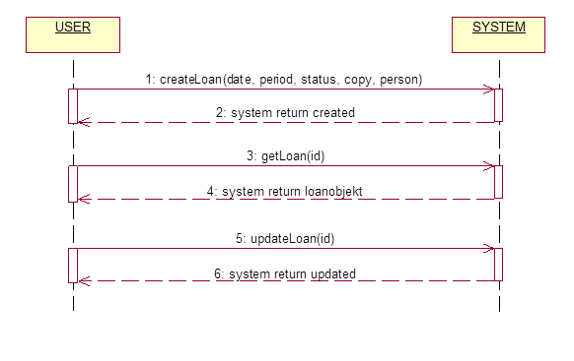
Use Cases (Loan)

Slide 10
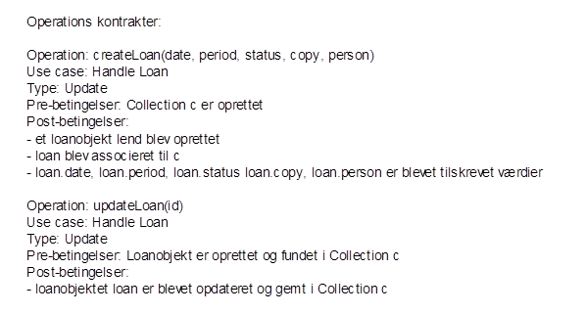
Use Cases (Loan)

Slide 11
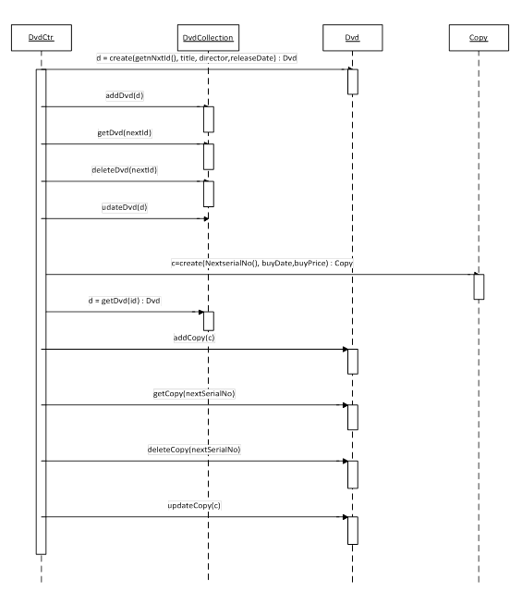
Interaktionsdiagram (Handle DVD)

Slide 12
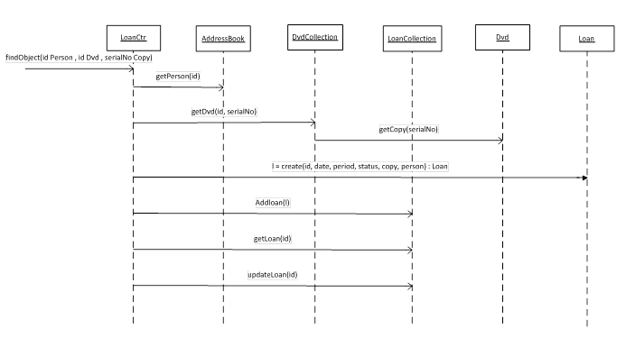
Interaktionsdiagram (Loan)

Slide 13
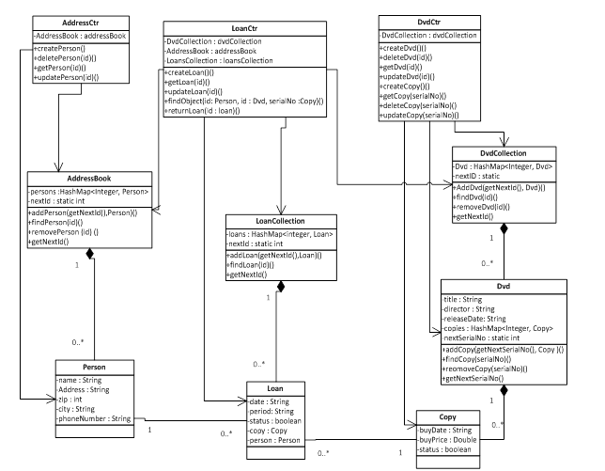
Designklassediagram

Slide 14
Implementering
Singleton
Controllerlaget, AddressBook, DvdCollection
Udfordringer
ArrayList → HashMap

Slide 15
Implementering
Unittest
Loan DVD | Input | Forventet output
2. Personens ID indtastes i systemet | -1 | Fejl, findes ikke negativ ID
- | 1 | Objekt af Person ID 1: John Hans
- | 50 | Fejl, findes ingen objekt med ID 50
- | h | Skriver ”Indtast et nummer”
4. Der angives hvilken DVD der ønskes lånt | -1 | Melder fejl, lån bliver ikke orpettet
- | 1 | Objekt af Dvd ID 1: Die hard
- | 50 | Melder fejl, lån bliver ikke orpettet
- | h | Fejl, forventer en int
x. Angiv hvilken copy der ønskes | -1 | Fejl, findes ikke negativ serialNo
- | 1 | Objekt af Copy serialNo 1
- | 50 | Fejl, findes ingen objekt med serialNo 50
- | h | Fejl, forventer en int

Slide 16
Implementering
Loan DVD | Input | Faktiske output
2. Personens ID indtastes i systemet | -1 | Ingen fejl, opretter lån men Person er null
- | 1 | Objekt af Person 1: John Hans
- | 50 | Ingen fejl, opretter lån men Person er null
- | h | Skriver ”Indtast et nummer”
4. Der angives hvilken DVD der ønskes lånt | -1 | Melder fejl, lån bliver ikke orpettet
- | 1 | Objekt af Dvd ID 1: Die hard
- | 50 | Melder fejl, lån bliver ikke orpettet
- | h | Fejl, forventer en int
x. Angiv hvilken copy der ønskes | -1 | Ingen fejl, opretter lån men Copy er null
- | 1 | Objekt af Copy serialNo 1
- | 50 | Ingen fejl, opretter lån men Copy er null
- | h | Fejl, forventer en int

